Slide 1

Prosedur
Lab Dasar FIK 2011

Slide 2

void nama_prosedur (parameter input, parameter output)
Prosedur adalah Fungsi yang tidak memiliki nilai keluaran

Slide 3

parameter formal
void cetak(int x, int y)
{
printf(“(%d, %d)”, x, y);
}
int main()
{
int a = 5, b = 3;
cetak(a, b);
return 0;
}
Variabel /Parameter
yang ada pada suatu
Fungsi/prosedur
Variabel /Parameter
yang akan dikirim
ke suatu fungsi/prosedur
parameter aktual

Slide 4


Slide 5
Dapat digunakan diseluruh blok program sehingga dapat diakses semua fungsi
#include <stdio.h>
int a; /* variabel global */
void input()
{
printf(“Input : “); scanf(“%d”, &a);
}
int main()
{
input();
printf(“Nilai a = “, a);
return 0;
}

Slide 6


Slide 7
#include <stdio.h>
/* Prototype Prosedur */
void tambah(int a, int b, int *hasil);
int main()
{
int a, b, hasil;
scanf(“%d %d”, &a, &b);
tambah(a, b, &hasil);
printf(“%d+ %d = %d”, a, b, hasil);
return 0;
}
/* Body/Realisasi Prosedur */
void tambah(int a, int b, int *hasil)
{
(*hasil) = a + b;
}
Variabel hasil sebagai input sekaligus output menggunakan tanda “*”
Variabel hasil di main harus menggunakan tanda “&” karena hasil sbg input/output

Slide 8
#include <stdio.h>
void swap(int *bil1, int *bil2)
{
int temp;
temp = (*bil1);
(*bil1) = (*bil2);
(*bil2) = temp;
}
int main()
{
int a, b;
a = 1; b = 3;
printf(“Sebelum ditukar a=%d, b=%d\n”, a, b);
swap(&a, &b);
printf(“Setelah ditukar a=%d, b=%d\n”, a, b);
return 0;
}
Prosedur swap menggunakan pointer

Slide 9
#include <stdio.h>
void swap(int bil1, int bil2)
{
int temp;
temp = bil1;
bil1 = bil2;
bil2 = temp;
}
int main()
{
int a, b;
a = 1; b = 3;
printf(“Sebelum ditukar a=%d, b=%d\n”, a, b);
swap(a, b);
printf(“Setelah ditukar a=%d, b=%d\n”, a, b);
return 0;
}
Prosedur swap tanpa pointer

Slide 10


swap dengan Pointer
?
swap tanpa Pointer

Slide 11
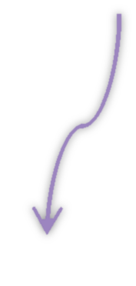
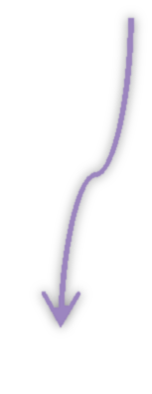
Isi Memori Sebelum prosedur dijalankan
Nama Variabel | Isi | Alamat | Keterangan
a | 1 | 100 | Lokasi memori untuk fungsi main
b | 3 | 102
 |  | :
bil1 | ? | 501 | Lokasi memori untuk prosedur swap
bil2 | ? | 502
temp | ? | 503
 |  | :
Isi Memori Setelah prosedur dijalankan
Nama Variabel | Isi | Alamat | Keterangan
a | 1 | 100 | Lokasi memori untuk fungsi main
b | 3 | 102
 |  | :
bil1 | 100 | 501 | Lokasi memori untuk prosedur swap
bil2 | 102 | 502
temp | ? | 503
 |  | :

Slide 12
Isi Memori Sebelum prosedur dijalankan
Nama Variabel | Isi | Alamat | Keterangan
a | 1 | 100 | Lokasi memori untuk fungsi main
b | 3 | 102
 |  | :
temp | ? | 503 | Lokasi memori untuk prosedur swap
 |  | :
Isi Memori Sebelum prosedur dijalankan
Nama Variabel | Isi | Alamat | Keterangan
a / bil1 | 1 | 100 | Lokasi memori untuk fungsi main
b / bil2 | 3 | 102
 |  | :
temp | ? | 503 | Lokasi memori untuk prosedur swap
 |  | :

Slide 13
#include <stdio.h>
#include <math.h>
void sinus(float sudut);
int main()
{
sinus(30);
return 0;
}
Void sinus(float sudut)
{
float derajat, radians;
radians = sin(sudut);
derajat = sin(sudut * (22.0/7.0) / 180.0);
printf(“Radians : %.1f\n”, radians);
printf(“Derajat : %.1f\n”, derajat);
}

Slide 14
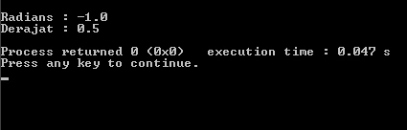

Slide 15
Kamu dapat menggunakan function apabila kamu membuat suatu method yang perlu mengembalikan nilai pada pemanggilnya.
Sedangkan kamu perlu menggunakan procedure apabila method tersebut tidak perlu untuk mengembalikan nilai ke pemanggilnya.
Pada contoh kasus HitungLuasPersegiPanjang ini method yang lebih cocok dipakai adalah function daripada procedure.
Hal ini disebabkan karena method ini digunakan untuk menghitung luas persegi panjang, dimana nilai yang perlu dikembalikan pada fungsi pemanggilnya adalah nilai luas persegi panjang.

Slide 16
http://alumni.cs.ucr.edu/~pdiloren/C++_Pointers/wherelive.htm

